Slide 1
Программа автоматизации расчета стоимости установки дверей
Разработано учащимся третьего курса Максимуком К.В.

Slide 2
Задачи проекта:
Стоимость дверей зависит от множества параметров: - от размера изделия; - от видов открывания; - от типа материалов; - от набора аксессуаров и фурнитуры.
Исходными данными для расчета являются значения ширины и высоты двери, а также общая высота дверного проема. При расчете также учитывается название профиля двери, количество створок в дверном проеме, подстановочный профиль, дополнительные услуги (установка двери, откосов, дополнительные замки и защелки). С учетом всех вышеперечисленных показателей осуществить расчет стоимости установки дверей. Предусмотреть возможность изменения цен на материалы и услуги. Сформировать бланк-заказ на установку дверей с выбранными параметрами пользователя. Осуществить сохранение результатов расчета в файл с возможностью печати.
Организовать функции поиска и сортировки информации по различным множественным критериям.
Реализовать составление отчетов за выбранный пользователем период и по конкретному товару (отчет о всех проданных дверях за предыдущий квартал, анализ спроса товаров за текущий месяц и т.д.).
Обеспечить организацию лаконичного интерфейса приложения средствами создания меню, кнопочных форм, панелей инструментов. Реализовать соответствующую иерархию классов, осуществить работу с информацией, хранимой в соответствующих файлах.
Создать справочную систему приложения.

Slide 3
Инструменты разработки:
Инструментами разработки для программного приложения являются:
операционная система Widows 10;
программная среда разработки Microsoft Visual Studio 2019;
язык программирования C#;
MS Visio 2019;
MS Word 2019;
Dr.Explain.

Slide 4
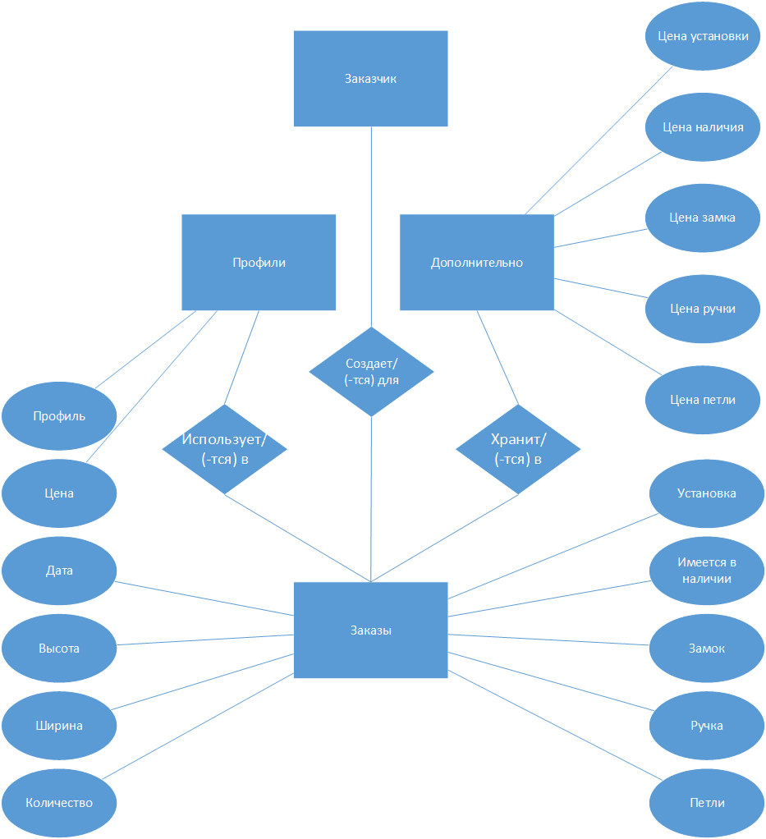
Диаграмма «Сущность-связь»

Slide 5
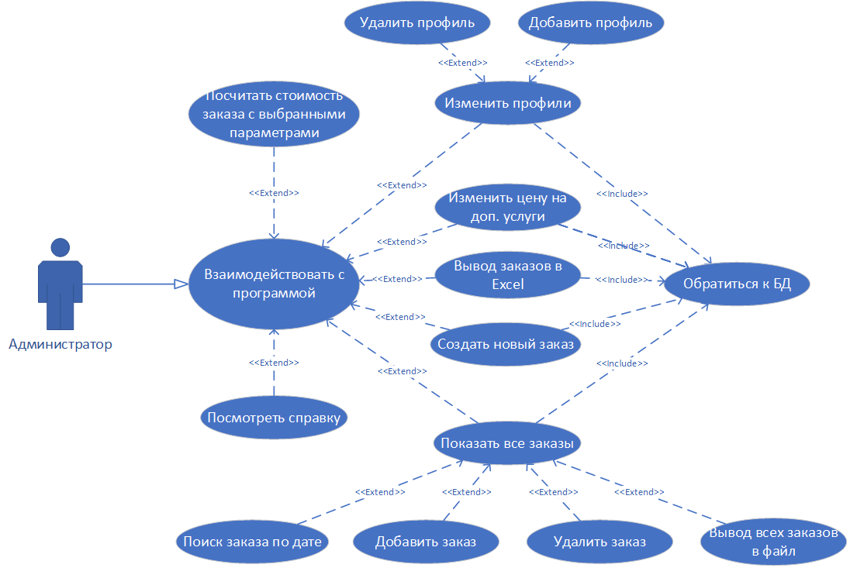
Диаграмма вариантов использования

Slide 6
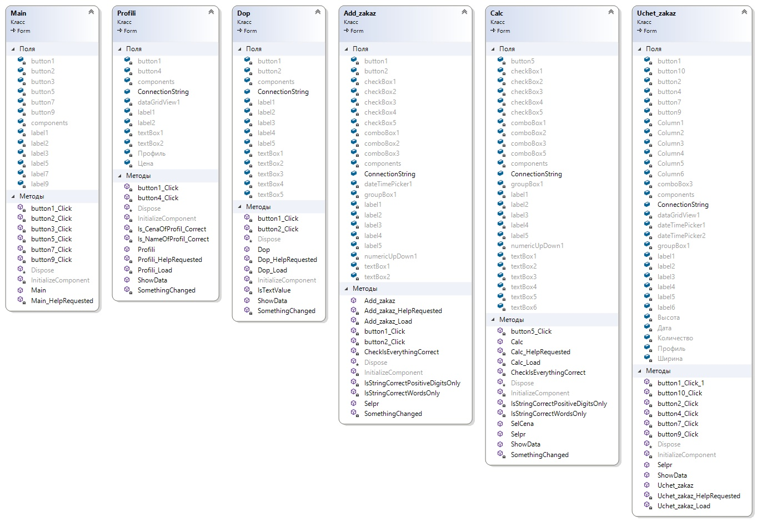
Диаграмма классов

Slide 7
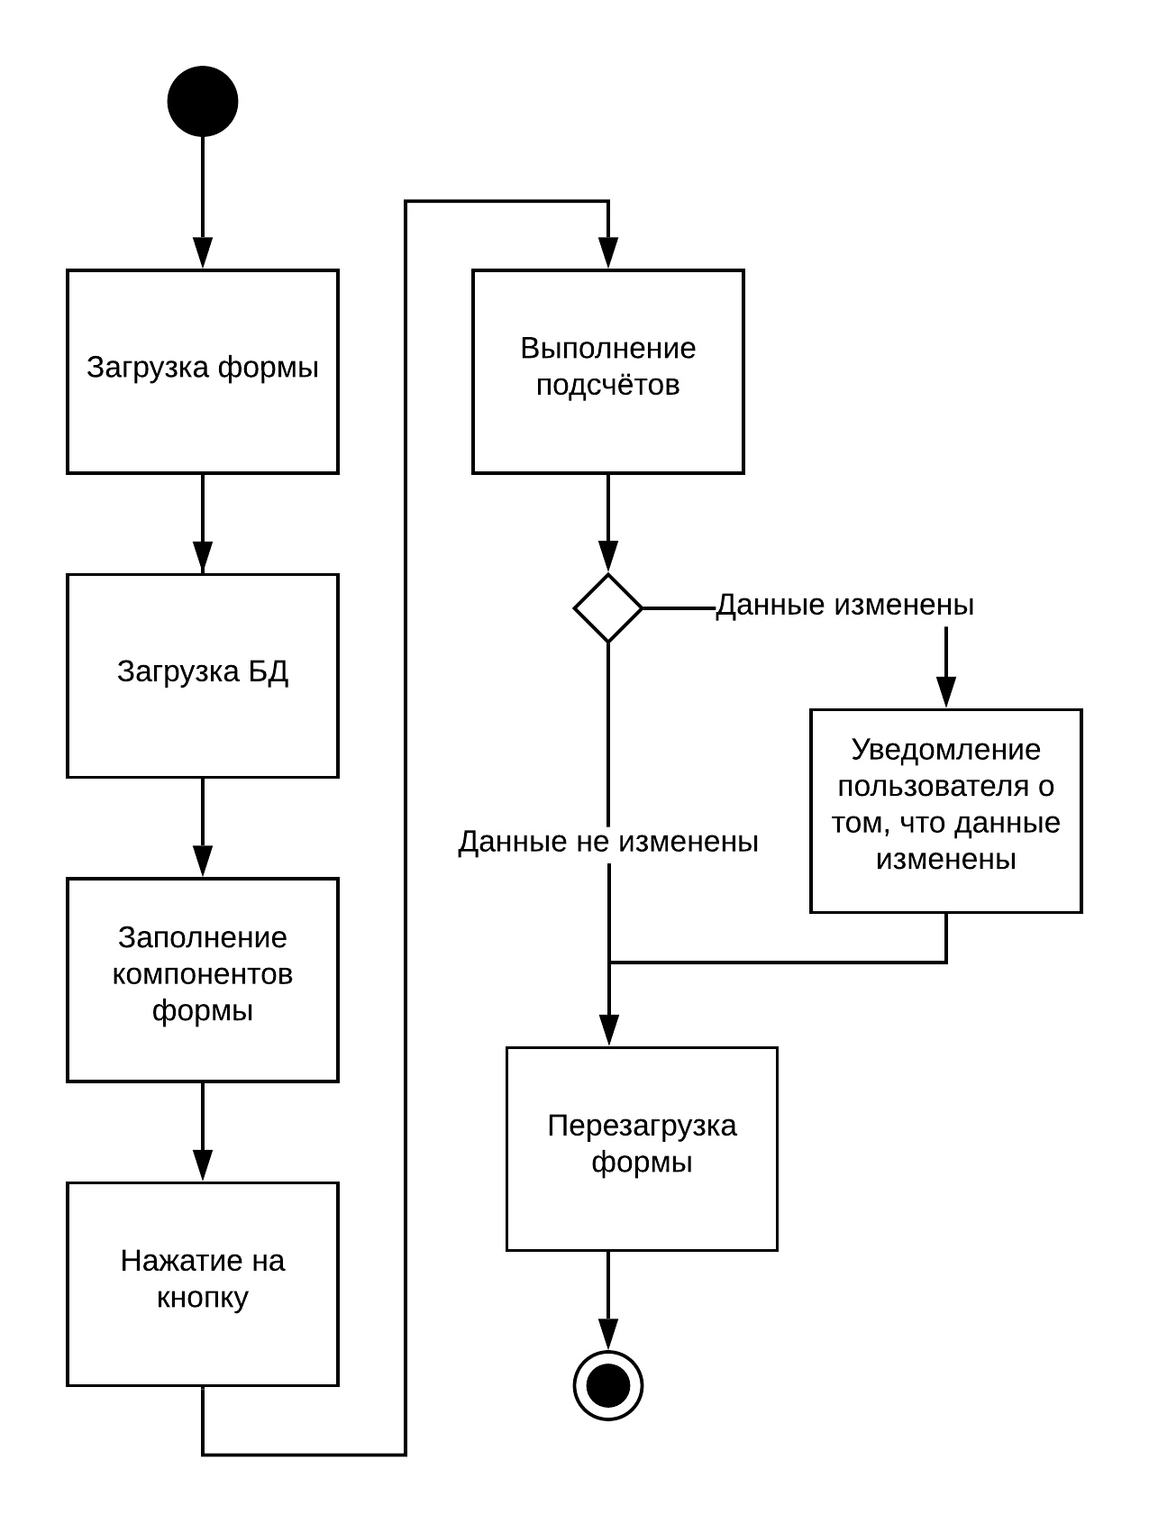
Диаграмма деятельности
Диаграмма деятельности
описана для окна изменения стоимости
цен на дополнительные услуги

Slide 8
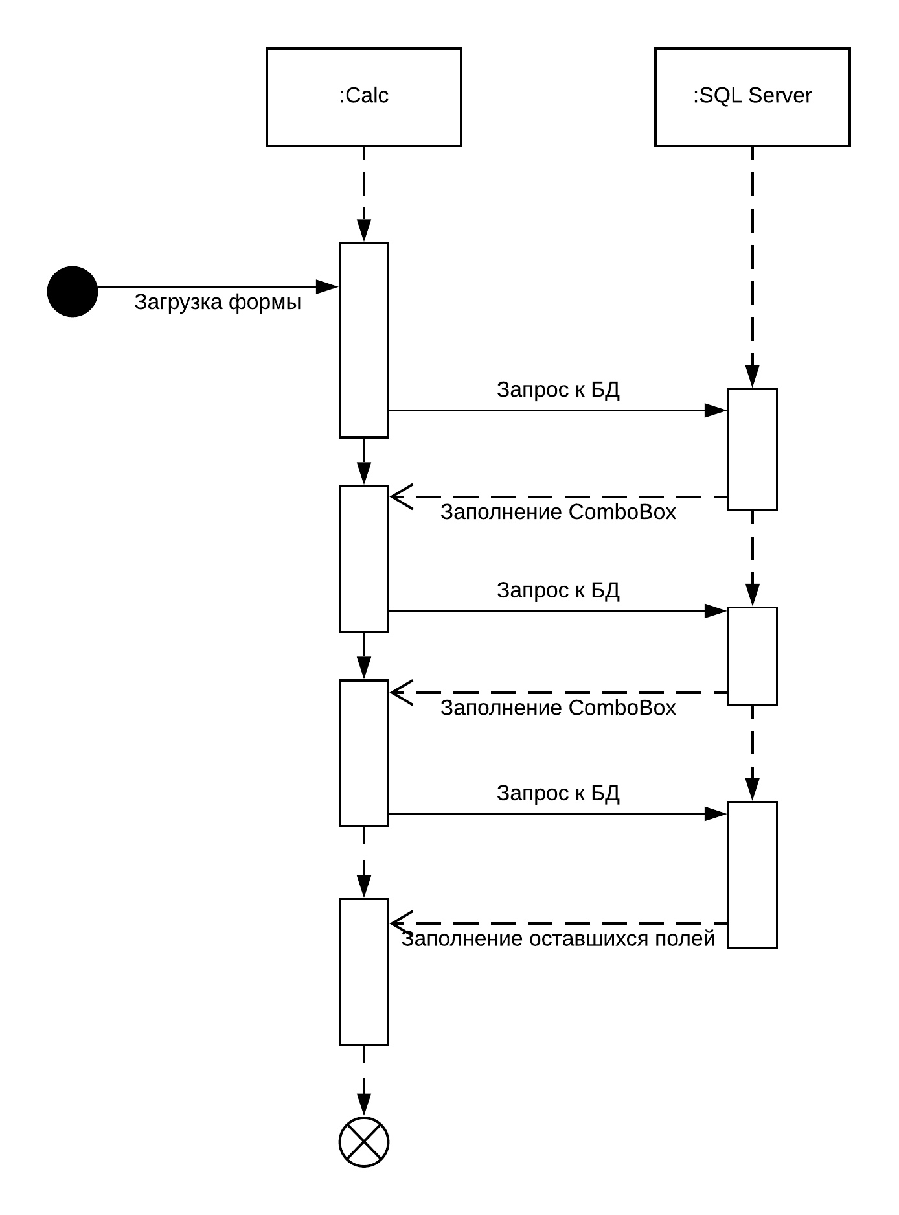
Диаграмма последовательности
Диаграмма последовательности описана для окна расчета стоимости двери с заданными параметрами.

Slide 9
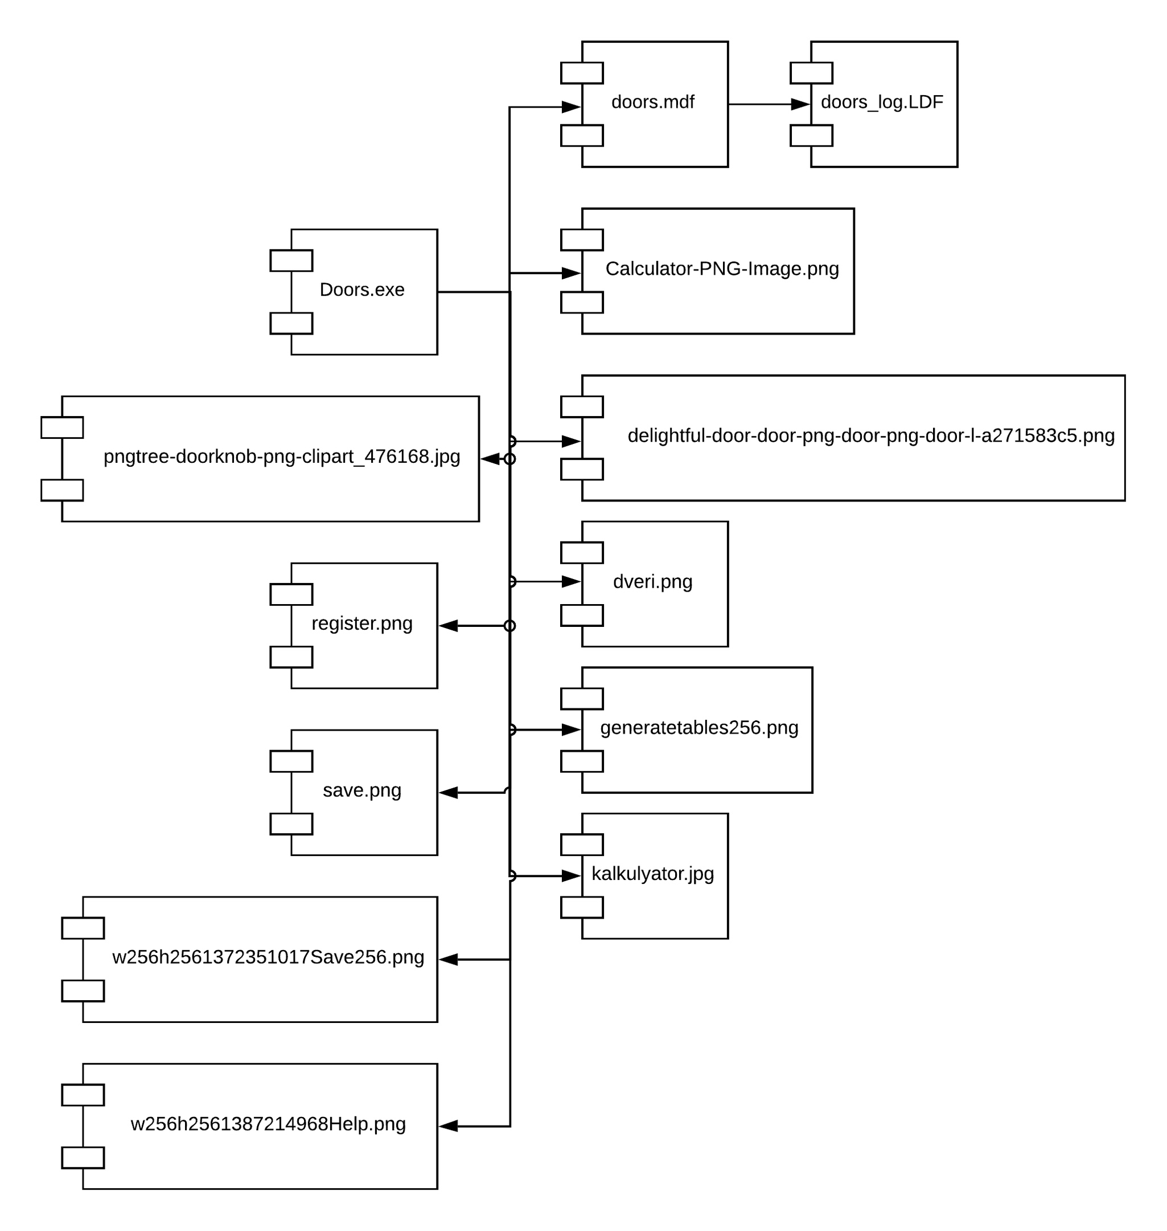
Диаграмма компонентов

Slide 10
Заключение
Программное средство можно модифицировать, как того пожелает заказчик.
В процессе разработки программы использовался в большом объеме материал по программированию и алгоритмизации, что способствовало закреплению наработанных навыков и умений в этих областях знаний.
При разработке приложения наибольшее внимание уделялось максимальному созданию понятного интерфейса.
Проект был разработан в среде Microsoft Visual Studio 2019 на языке С#.

